Slide 1
Refonte du site Decramp
Présentation du projet – Boukhalfa Camil
Adresse : 67 rue Henri Pauquet
Notes:
<numéro>

Slide 2
Sommaire
Cahier des charges
_Présentation du projet | p3
_Contexte du projet | p4
_Objectifs | p5
Public cible | p6
Benchmark concurrentiel
_Éléments analysés | p7
_KPI | p8
_Résumé du benchmark | p9
_SWOT | p10
_Persona | p11
Charte graphique & Maquette
_Charte graphique | p12
_Maquette | p13
Spécifications
_Spécifications fonctionnelles | p15
_Arborescence du site | p17
_Spécifications techniques | p19
Conception UML
_Use Case | p21
_Diagramme de classes | p22
_Diagramme de séquence | p23
MERISE – Base de données
_MCD | p25
_MLD | p26
_MPD | p27
_Dictionnaire de donnée | p28
Gestion de projet
_ Méthode choisie | p30
_ Cahier des user stories | p31
_ Backlog | p32
_ Priorisation | p33
Développement
_ Environnement | p34
_ BDD | p35
_ Bonnes pratiques | p36
SEO | p38
RGPD & Sécurité | p39
Test | p40
Conclusion | p42

Slide 3
Présentation du projet
Refonte moderne du site Société Decramp
Objectif : design moderne, accessibilité, compatibilité mobile, sécurité, interactivité et ergonomie
Notes:
<numéro>

Slide 4
Contexte du projet
Site actuel dépassé : https://www.decramp.fr
Modernisation, ergonomie, RGPD
Ajouter des fonctionnalités interactives .
Optimiser les performances et la sécurité.
Notes:
<numéro>

Slide 5
Objectifs
  Objectifs principaux
Faciliter la mise en relation entre clients et entreprise.
Présenter clairement et mettre en valeur les services ainsi que les partenaires
Mettre le site en norme
  Objectifs secondaires
Permettre la création de compte utilisateur (gestion de profil,historique).
Zone d’administration pour consulter et modérer toutes interactions avec clients.
Notes:
<numéro>

Slide 6
Public cible
Particuliers/Professionnels = services d’installation, dépannage ou rénovation électrique.
Partenaires techniques = fournisseurs ou sous-traitants potentiels.
Admin = gestion et modération du contenu.
Notes:
<numéro>

Slide 7
Éléments analysés
LBA Électricien Morangis propose un site simple mais daté, avec peu de contenu et sans fonctionnalités avancées, même si la navigation reste correcte.
Mega Watt – Électricité Morangis est le plus moderne et le plus complet, mais souffre d’une surcharge visuelle et d’un manque de mise en valeur de certaines sections comme les avis. Il reste performant, responsive et globalement mieux construit.
Alternatif Elec 91 est le moins efficace : design obsolète, lenteur, très peu de contenu et mauvaise optimisation mobile.
Notes:
<numéro>

Slide 8
KPI
Mega Watt est légèrement meilleur grâce à de meilleures performances, un SEO plus travaillé et un contenu commercial plus solide, mais il reste loin d’être optimisé.
LBA Électricien est très basique, avec peu de sécurité, peu de contenu et aucune optimisation notable.
Alternatif Elec 91 est le moins performant : faible sécurité, aucun respect du RGPD, mauvaise accessibilité et contenu insuffisant.
Notes:
<numéro>

Slide 9
Résumé du benchmark
La majorité des sites d’électriciens de Morangis sont :
  Basique
  Anciens ou peu actualisé
  Limité
Aucun ne propose :
  Espace membre
  Système commentaire
  Protection reCAPTCHA
  Carroussel moderne
Notes:
<numéro>

Slide 10
SWOT
Forces (Strengths) | Faiblesses (Weaknesses)
Site sécurisé (reCAPTCHA, CSRF, mots de passe hashés). | Temps de développement long.
Architecture structurée, évolutive et sécurisée (PDO, MVC simplifié, validation serveur). | Nécessite une maintenance régulière.
Espace client + espace admin complet. | Pas encore de tableau de bord avancé.
Commentaires modérés automatiquement. | Dépendance à une stack PHP traditionnelle (sans framework moderne).
Identité visuelle moderne, cohérente et adaptée au secteur | Fonctionnalités nombreuses donc besoin de documentation.
SEO optimisé, balises structurées | Nécessite un hébergement compatible PHP 8 + extensions PDO
Opportunités (Opportunities) | Menaces (Threats)
Ajouter un système de devis complet. | Temps de développement long.
Espace client + espace admin complet. | Pas encore de tableau de bord avancé.
Développer une app mobile (Android / iOS). | Changements réglementaires (RGPD, sécurité).
SEO optimisé, balises structurées | Nécessite un hébergement compatible PHP 8 + extensions PDO
Notes:
<numéro>

Slide 11
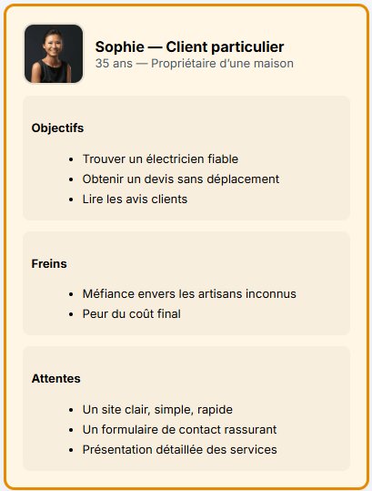
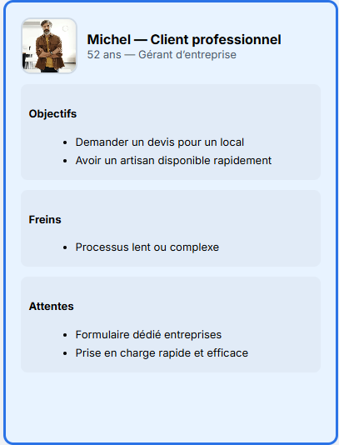
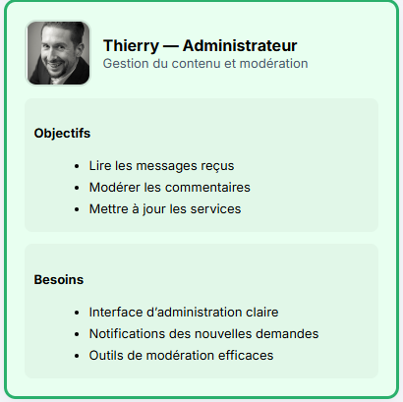
  Persona
Notes:
<numéro>

Slide 12




Charte graphique
Notes:
<numéro>

Slide 13
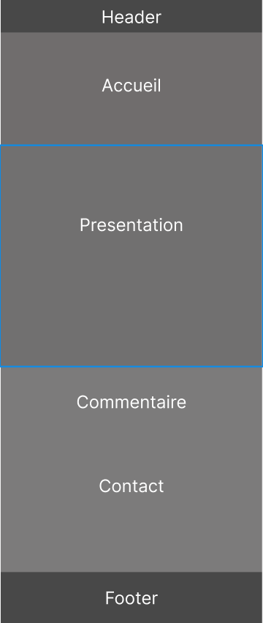
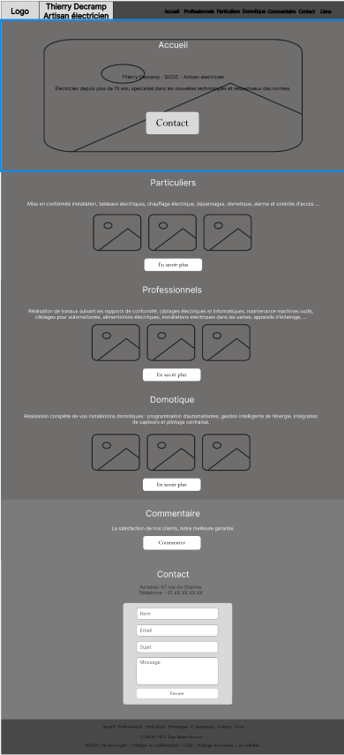
Maquettes
Zoning :
Wireframe :
Maquette :
Projet_exam - maquette desktop
Notes:
<numéro>

Slide 14

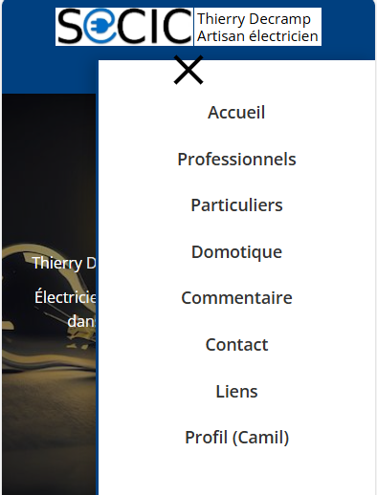

Responsive : adaptation du menu burger
Tablette :
Phone :
Notes:
<numéro>

Slide 15
Spécifications fonctionnelles
Visiteur
  Créer un compte
Visiteur / Utilisateur
  Consulter la page d’accueil.
  Lire les services et voir leur galeries(particuliers, professionnels, domotique).
  Visualiser les avis.
  Consulter les partenaires et voir leur site.
  Envoyer un message via le formulaire de contact.
Admin
  Gestion des utilisateurs.
  Gestion des commentaires (validation, suppression).
  Gestion des devis (lecture, suivi).
  Gestion de la galerie (upload, suppression)
  Gestion des partenaires.
  Consultation des messages reçus
Utilisateur
  Se connecter.
  Modifier ses informations.
  Déposer un avis
  Demander un devis.
  Voir l’historique de ses devis et commentaires.
Notes:
<numéro>

Slide 16
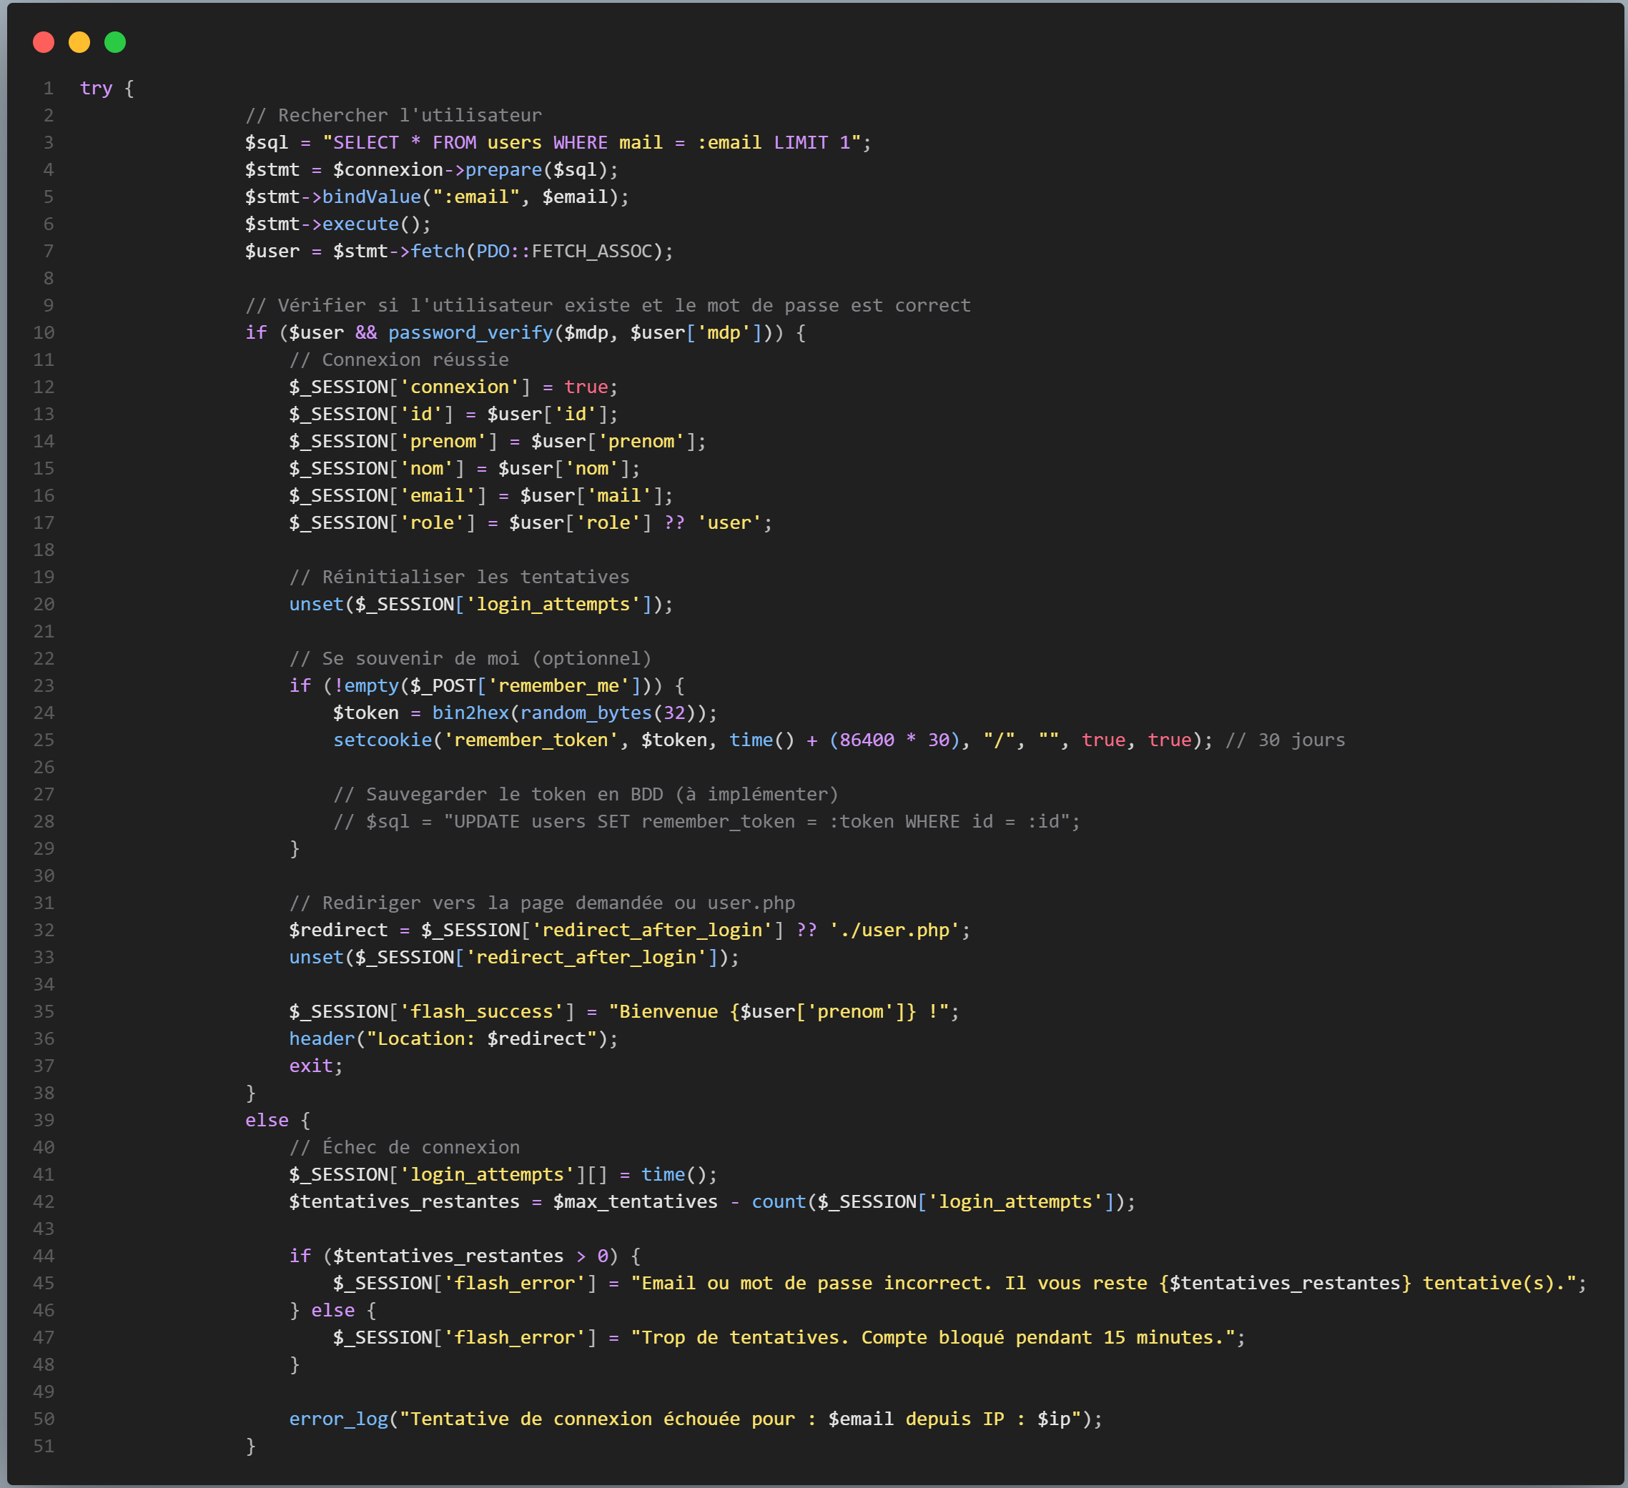
Exemple
Vérification du mot de passe avec password_verify(), création de variables de session, comptage des tentatives échouées.
Notes:
<numéro>

Slide 17
Arborescence du site
Commentaire
  Système d’avis (Nom prénom de l’utilisateur, note par étoiles, commentaire,date du commentaire)
  Stockage en base de données via PHP/MySQL
  Modération simple (validation de l’admin)
  Lien vers formulaire de contact
Accueil
  Présentation rapide
  Section d’accroche
  Lien vers formulaire de contact
  Boutons d’accès aux sections “Particuliers”, “Professionnels” et “Domotique”
  Animation d’arrière-plan
  Formulaire (nom, prénom, e-mail, sujet, message)
  Envoi via PHP
Professionnels/Particuliers/Domotique
  Description des services spécialisés
  Galerie d’images
  Lien vers formulaire de contact
Contact
  Affichage de disponnibilité
  Formulaire (nom, prénom, e-mail, sujet, message)
  Envoi via PHP
Liens
  Ressources partenaires et réglementaires (liens vers organismes officiels)
Notes:
<numéro>

Slide 18
Arborescence du site p.2
Espace administrateur
  Gestion des utilisateurs
  Gestion des commentaires (validation / suppression)
  Gestion des devis (lecture / traitement)
  Gestion de la galerie d’images
  Gestion des partenaires (ajout / modification / suppression)
  Gestion des messages reçus
  Tableau de bord global (statistiques simples
Espace utilisateur
  Tableau de bord
  Modifier les informations personnelles
  Voir les devis envoyés
  Demander un devis
  Laisser un commentaire / voir ses commentaires
  Supprimer son compte (optionnel)
Connexion / Inscription
  Formulaire de connexion (email + mot de passe)
  Formulaire d’inscription
  Gestion des erreurs (identifiants invalides, compte inexistant, etc.)
  Redirection vers une autre page pour mot de passe oublié
  Redirection vers l’espace utilisateur après connexion
Mentions légales / RGPD
  Informations sur le traitement des données et les droits utilisateurs.
Notes:
<numéro>

Slide 19
Spécifications techniques
Architecture du projet
  Organisation PHP classique ->Séparation front-end / back-end / base de données.
Technologies utilisées
  Front-end : HTML5, CSS3, JavaScript.
  Back-end : PHP 8. → Base de données : MySQL.
  Outils : VS Code, XAMPP/WAMP, GitHub, Figma.
Sécurité
  Mots de passe hashés (password_hash)/ Requêtes préparées PDO (anti-SQL injection)/ Protection CSRF sur les formulaires./ reCAPTCHA sur formulaire sensible.
Responsive
  Maquette mobile-first.
  Menu burger-> Mobile/Tablette.
Gestion des médias
  Upload d’images, taille limitée à 5MB, nom de fichier unique avec `uniqid()`, création du répertoire si inexistant. Vérification du type MIME. Stockage fichier + base de données
Notes:
<numéro>

Slide 20
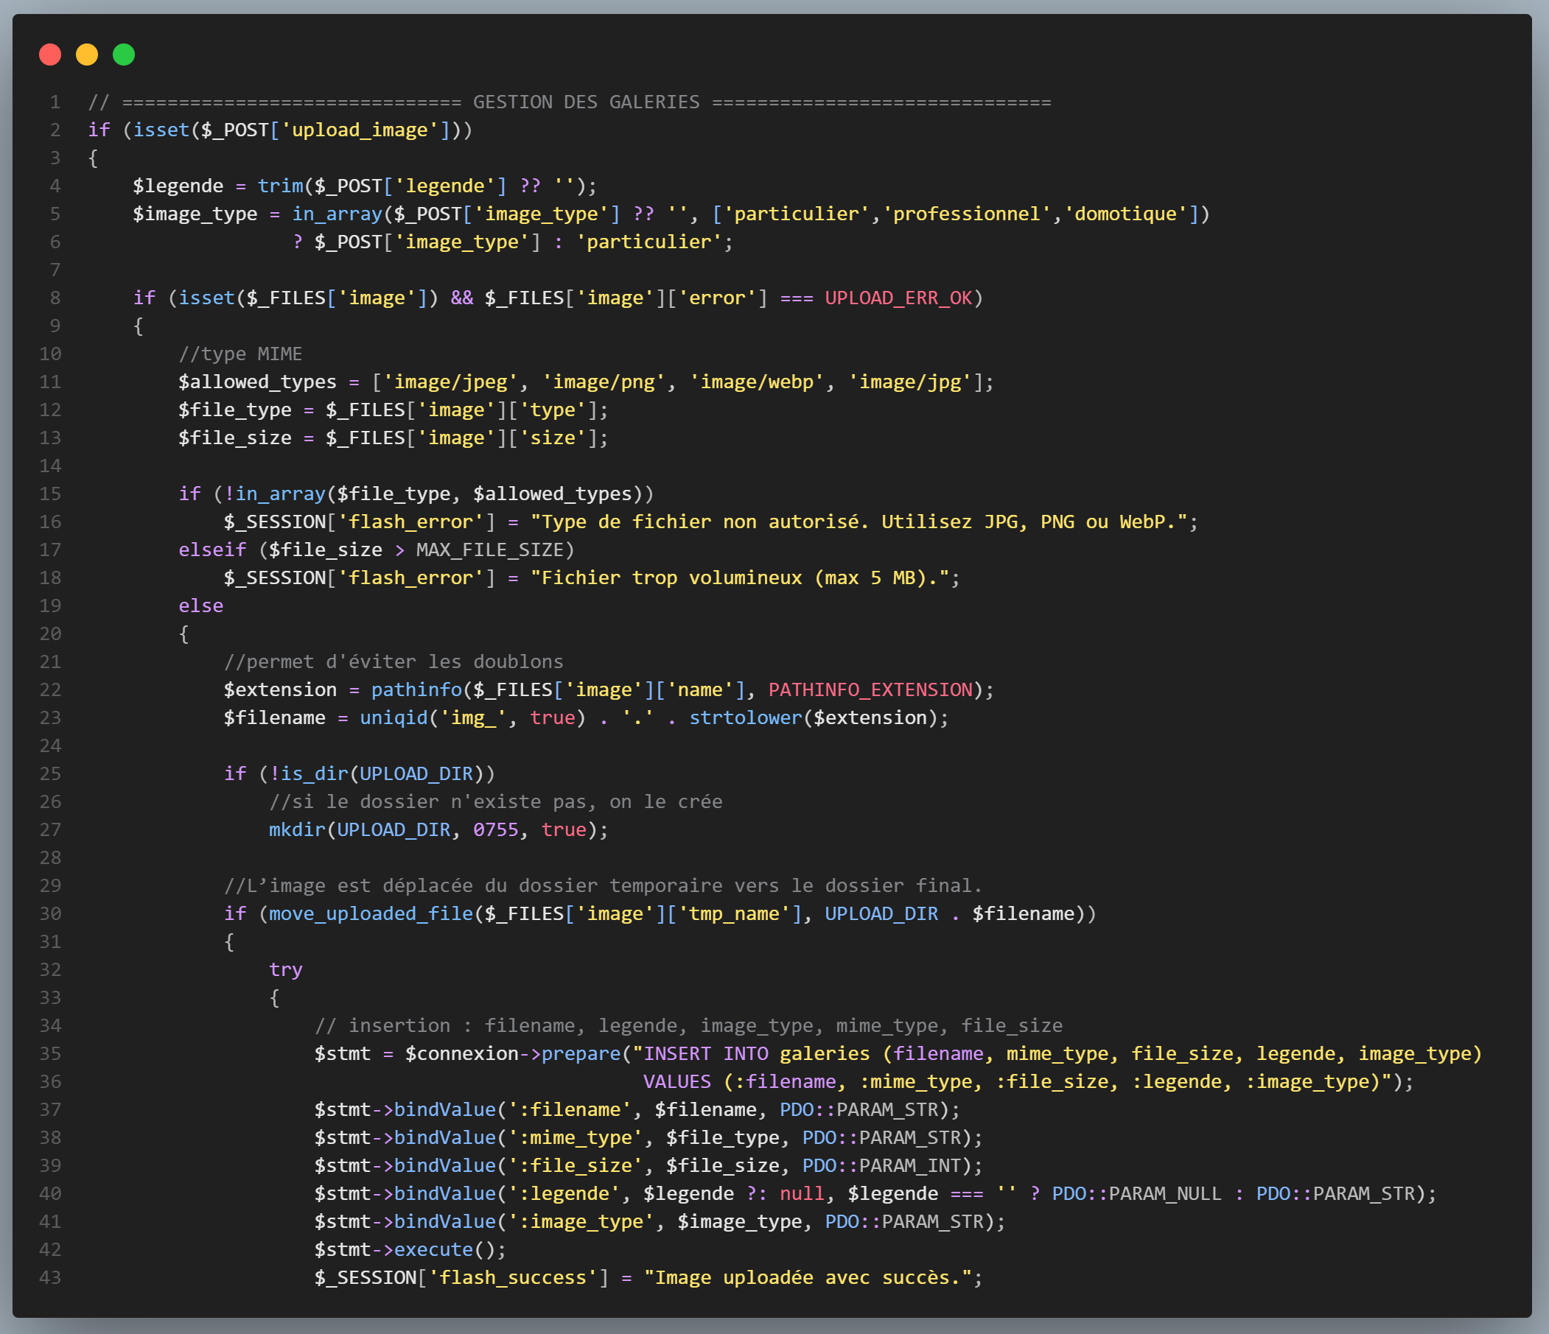
Exemple
Vérification du type MIME, taille limitée à 5MB
, nom de fichier unique avec `uniqid()`,
création du répertoire si inexistant.
Notes:
<numéro>

Slide 21
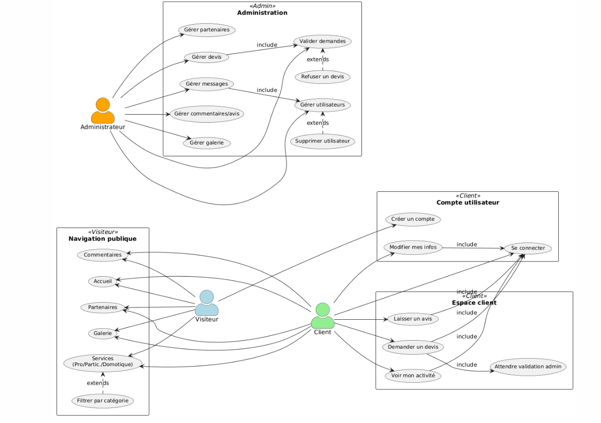
Use Case
Notes:
<numéro>

Slide 22
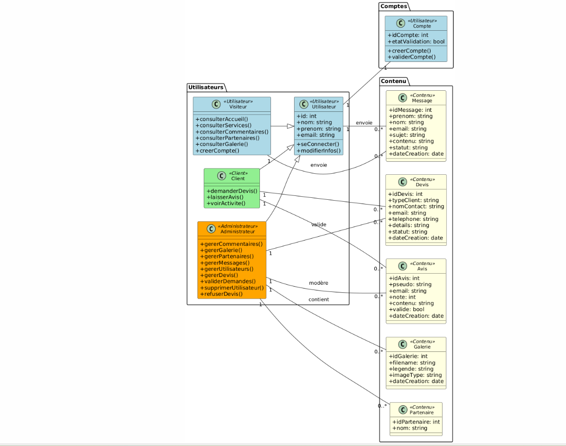
Diagramme de classes
Notes:
<numéro>

Slide 23
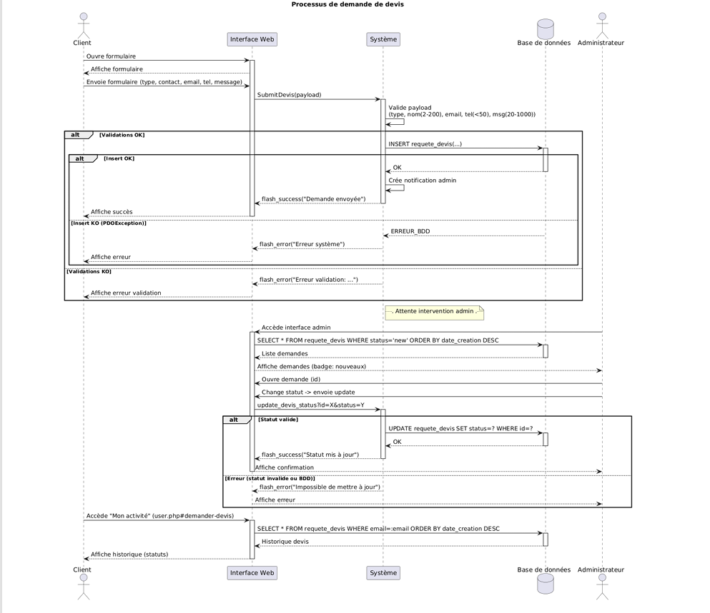
Diagrammes de séquence
Notes:
<numéro>

Slide 24
Diagrammes de séquence p.2
Notes:
<numéro>

Slide 25
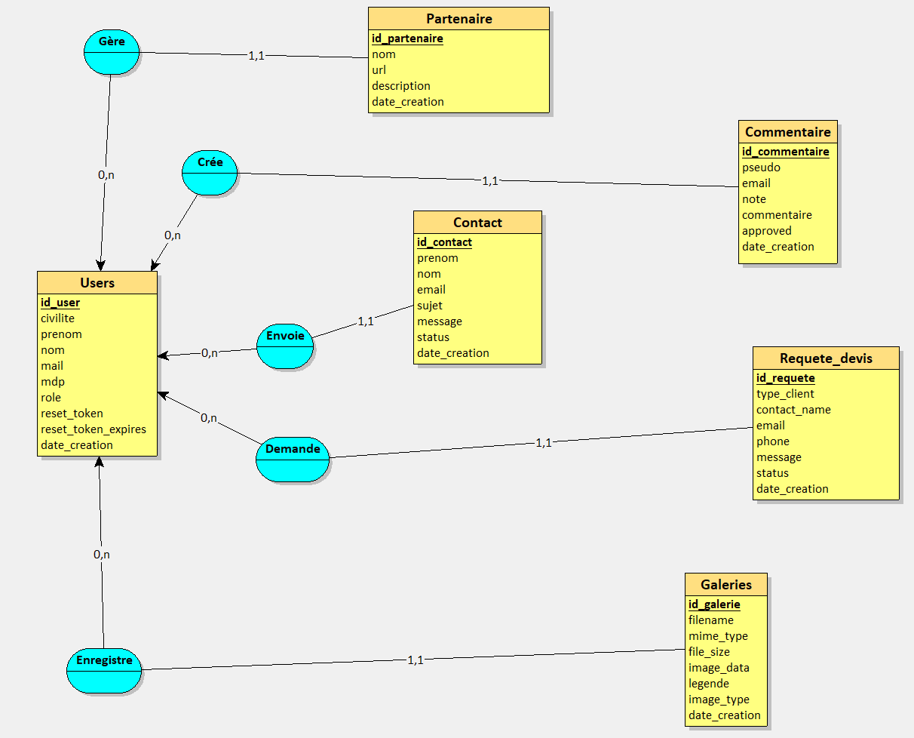
MODÈLE CONCEPTUEL DE DONNÉES (MCD)
Notes:
<numéro>

Slide 26
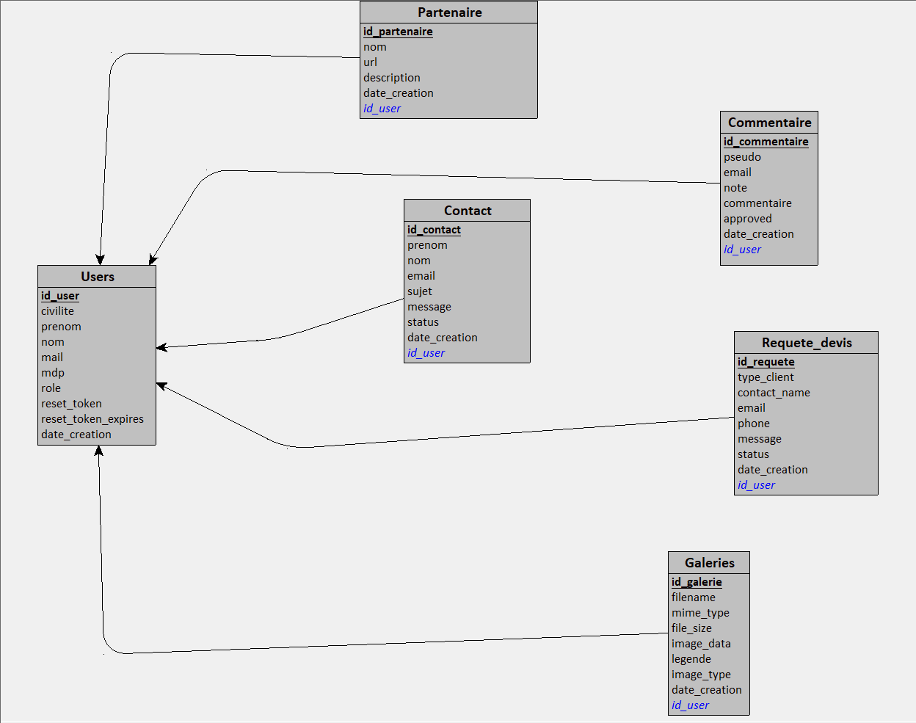
MODÈLE lOGIQUE DE DONNÉES (MLD)
Notes:
<numéro>

Slide 27
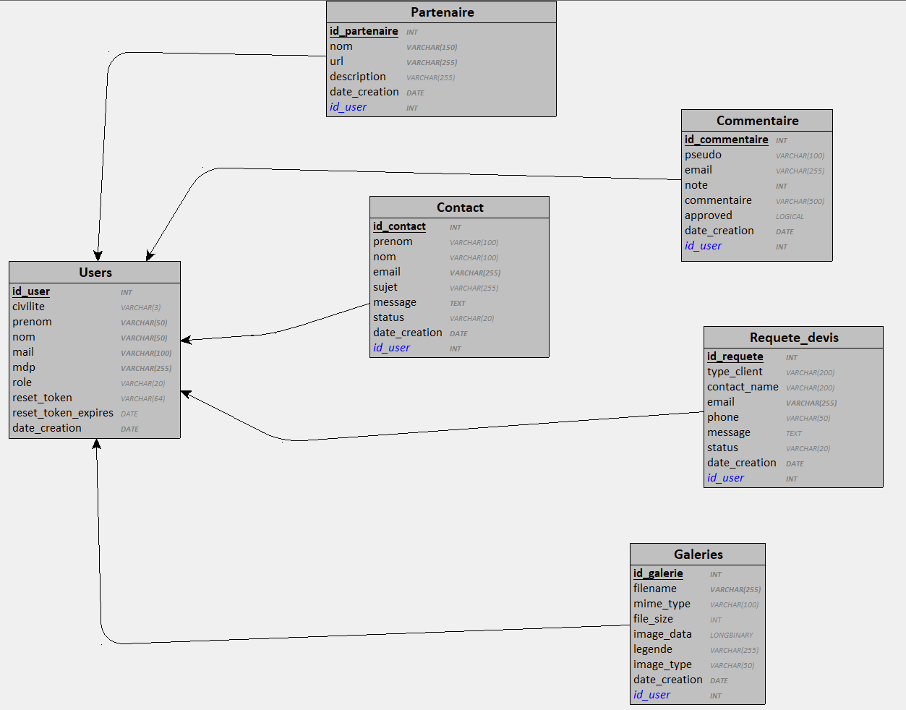
MODÈLE PHYSIQUE DE DONNÉES (MLD)
Notes:
<numéro>

Slide 28
Dictionnaire de données
Table: USERS
Description : Comptes utilisateurs inscrits (clients et administrateurs) Les visiteurs non inscrits n'apparaissent PAS dans cette table.
Table: GALERIES
Description : Images uploadées pour la galerie du site. Peut être liée à une demande de devis (optionnel).
Table: CONTACT
Description : Messages envoyés via le formulaire de contact. Peut provenir de visiteurs (non inscrits) ou utilisateurs inscrits. Lien implicite avec users via email.
Table: COMMENTAIR
EDescription : Avis laissés par les utilisateurs inscrits. Modération par admin obligatoire avant publication.
Table: PARTENAIRE
Description : Liste des partenaires affichés sur le site (avec logo/lien).
Table: REQUETE_DEVIS
Description : Demandes de devis (clients inscrits). Peut être liée à des images via galeries.requete_id.
Notes:
<numéro>

Slide 29
Exemple
Attribut | Type | Contraintes / Description
id | INT AUTO_INCREMENT | PK
pseudo | VARCHAR(100) NOT NULL DEFAULT | Affiché publiquement
email | VARCHAR(255) NULL | Pas de FK
note | TINYINT UNSIGNED NOT NULL DEFAULT 5 | CHECK note BETWEEN 1 AND 5
commentaire | TEXT NULL | CHECK LENGTH(commentaire) 10–500
approved | TINYINT(1) DEFAULT 0 | CHECK approved IN (-1, 0, 1)
date_creation | TIMESTAMP DEFAULT CURRENT_TIMESTAMP
Notes:
<numéro>

Slide 30
Agile
Sprints de 2 semaines.
Réunions courtes , revue de sprint et rétrospective à la fin de chaque sprint.
Product Owner : Boukhalfa Camil.
Scrum Master léger : auto-organisation
Notes:
<numéro>

Slide 31
Cahier des user stories
En tant que visiteur/utilisateur :
je veux consulter la page d’accueil pour connaître les services.
je veux envoyer un message via le formulaire de contact afin de contacter l’entreprise.
je veux voir la galerie d’images par catégorie.
En tant qu’utilisateur inscrit :
je veux créer un compte pour accéder à mon espace personnel.
je veux demander un devis pour lancer une demande.
je veux laisser un commentaire pour partager mon avis.
je veux modifier mon profil pour corriger mes informations.
je veux récupérer mon mot de passe via un email sécurisé.
En tant qu’admin :
je veux modérer (valider/rejeter) les commentaires.
je veux gérer les demandes de devis et la galerie ainsi que la liste de mes partenariats .
Notes:
<numéro>

Slide 32
Backlog

Slide 33
Priorisation
Priorité haute (P0) : Auth (inscription/connexion), Contact form, Demande devis, Modération commentaires, Sécurité (hachage mdp, PDO).
Priorité moyenne (P1) : Galerie images, Profil utilisateur, Page partenaires.
Priorité basse (P2) : Animations, tableaux de bord avancés.
Notes:
<numéro>

Slide 34
Environnement
Éditeur : Visual Studio Code (+ extensions PHP Intelephense, PHP Debug, Prettier).
Moyen de communication : Discord ou par Mail.
Serveur local : Wampserver / XAMPP (PHP 8+, MySQL).
Déploiement : hébergement LAMP ou VPS ou encore gitpage (lien : Accueil).
Notes:
<numéro>

Slide 35
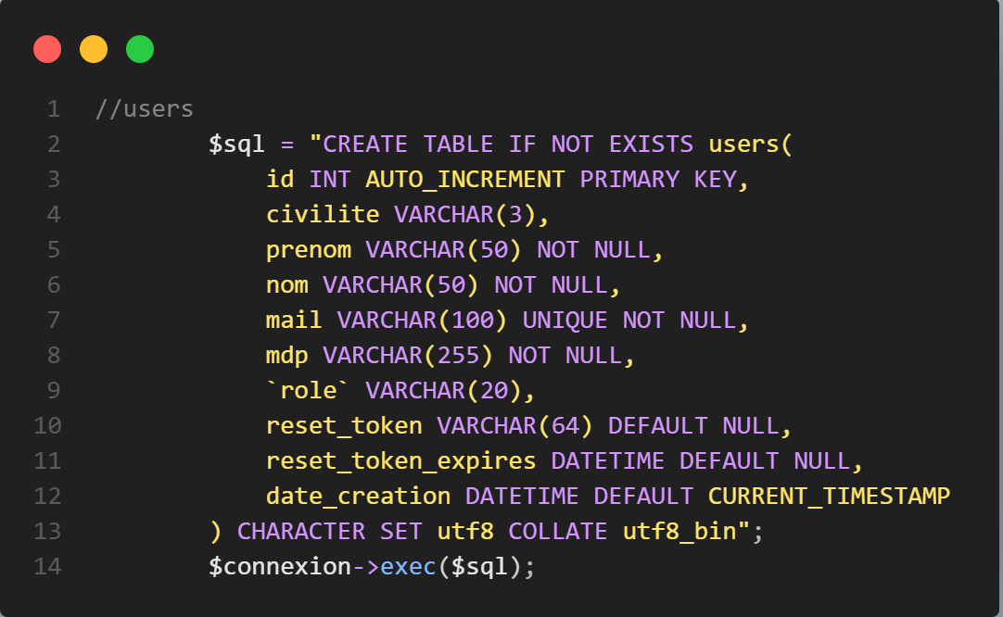
BDD
Notes:
<numéro>

Slide 36
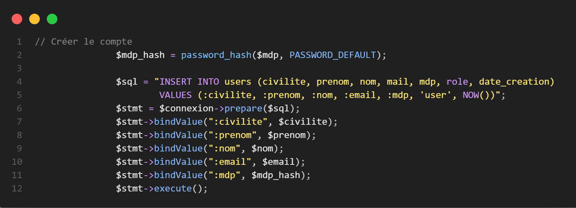
Bonnes pratiques
Le mot de passe est haché avec `PASSWORD_DEFAULT` avant stockage. La requête préparée avec `bindValue` protège contre les injections SQL.
Notes:
<numéro>

Slide 37
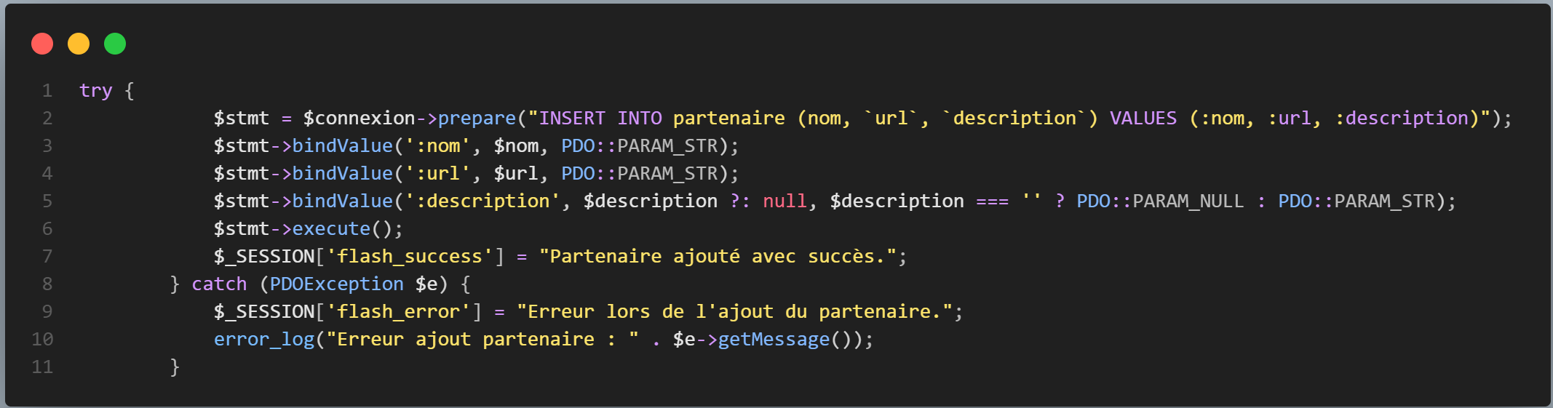
Bonnes pratiques p.2
Utilisation de `prepare()` et `bindValue()` pour préparer la requête SQL des données. Le `try-catch` capture les erreurs de BDD.
Utilisation PDO avec requêtes préparées (prévention SQL injection).
Notes:
<numéro>

Slide 38
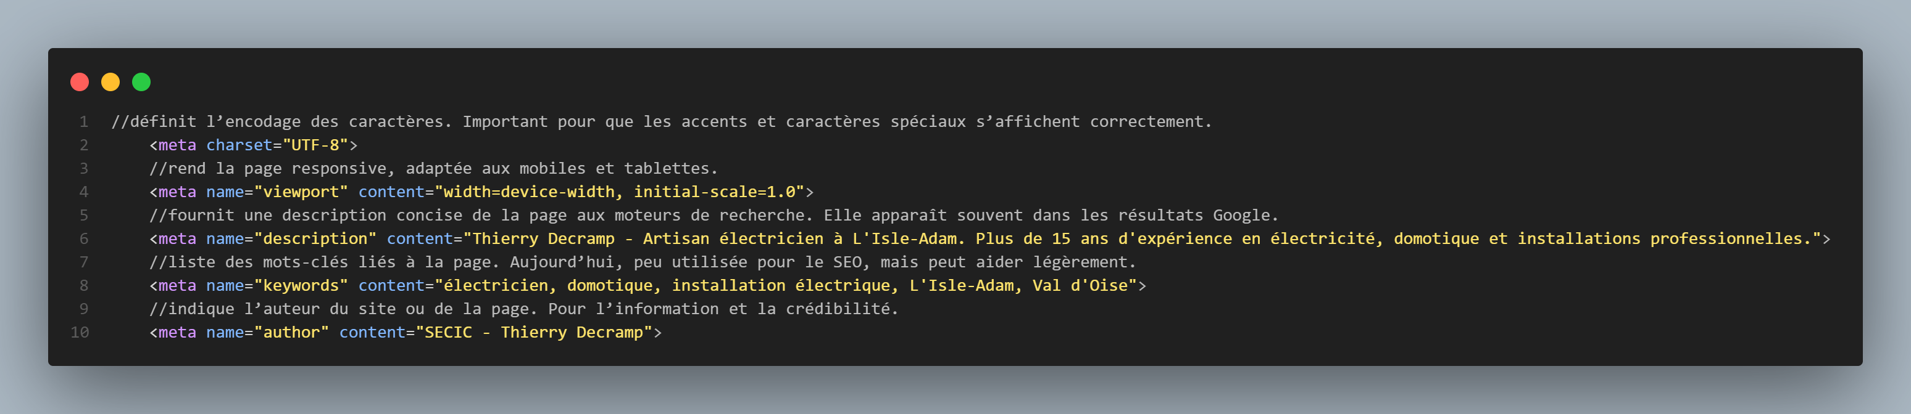
SEO
Pages principales : <title> unique, <meta description> optimisée (120–160 caractères).
Hn structure logique : H1 unique par page, H2/H3 pour sous-sections.
URLs propres et lisibles : ex : /services/particuliers, /domotique.
Balises alt descriptives sur toutes les images pour accessibilité et SEO.
Sitemap XML généré et soumis à Google Search Console.
robots.txt configuré pour autoriser indexation pages publiques et bloquer /admin.
Structured Data JSON-LD pour LocalBusiness et avis si pertinent.
Notes:
<numéro>

Slide 39
RGPD & Sécurité
Politique de confidentialité claire (qui, quoi, pourquoi, durée).
Formulaires : case à cocher pour accepter la politique de confidentialité si données personnelles collectées.
Droit d’accès / suppression : procédure pour recevoir et traiter les demandes (email + délai).
Durée de conservation : définir périodes (ex : logs 90j, devis 2 ans, utilisateurs actifs durée nécessaire).
Sécurisation : HTTPS, hachage mdp, protection CSRF (token), validation côté serveur, limitation taille fichiers uploadés, vérification MIME.
Registre des activités (documenter traitement des données).
Notes:
<numéro>

Slide 40
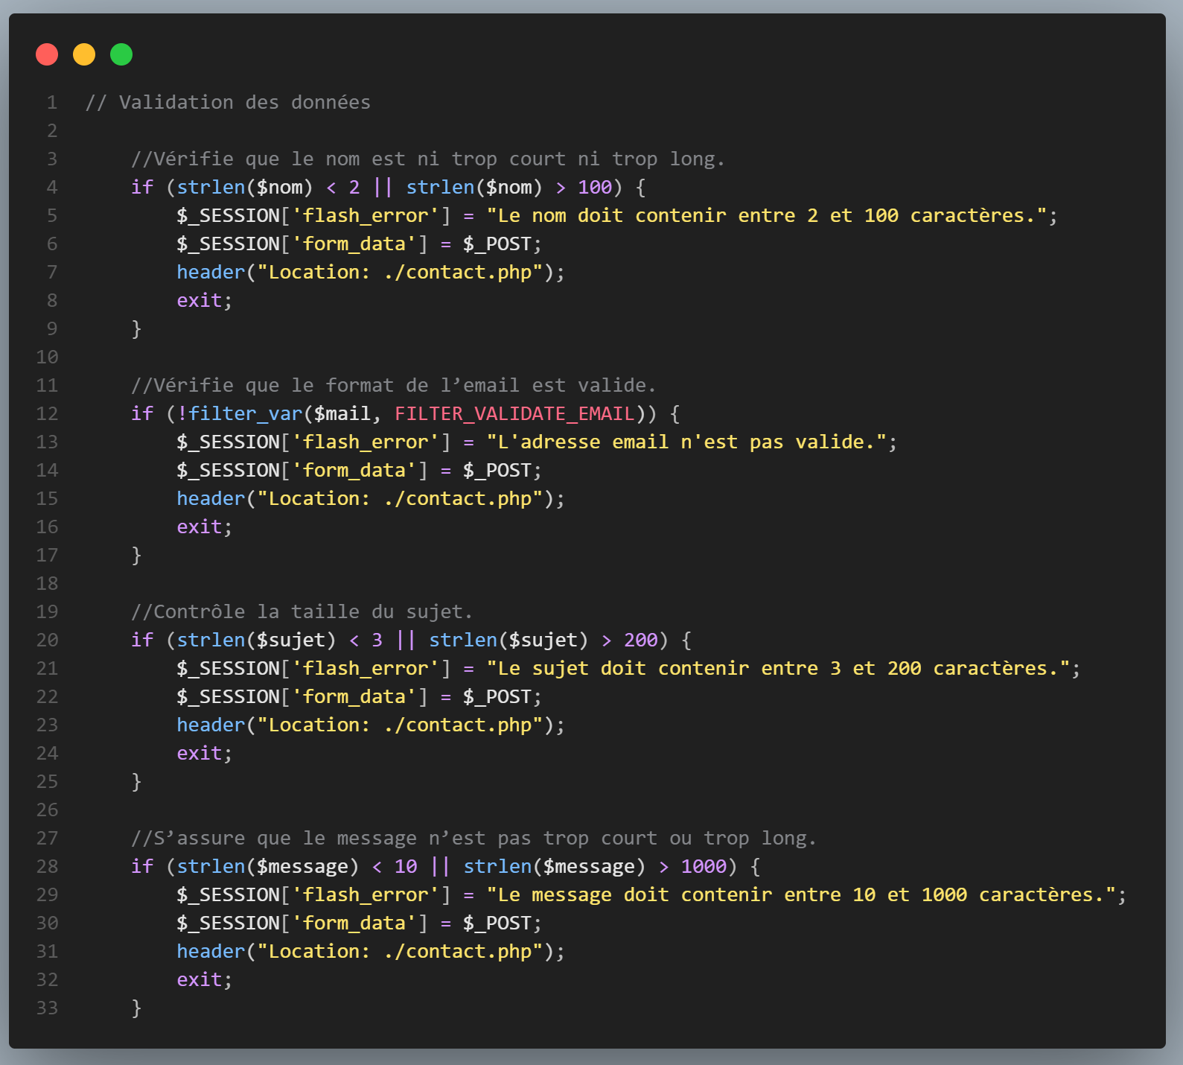
Tests
Tests fonctionnels (toutes les user stories).
Explication :*Chaque champ est validé côté serveur avec des règles métier. Les données erronées sont renvoyées au formulaire pour correction.
Notes:
<numéro>

Slide 41
Tests
Tests unitaires (PHP : PHPUnit si utilisé).
Tests d’intégration (login -> actions utilisateur).
Tests E2E (cypress / puppeteer si possible).
Tests sécurité (scan vulnérabilités, check injection, XSS).
Tests de charge basiques (abrégé) si possible.
Notes:
<numéro>

Slide 42
Conclusion
Le projet de refonte du site Decramp a permis d’appliquer un cycle complet : analyse, conception (UML/MERISE), développement, tests et déploiement. Les principaux livrables comprennent la maquette Figma, le code source PHP, la base de données MySQL et la documentation .Les points forts du projet sont la sécurisation (hash mdp, PDO), la conformité RGPD partielle (bannière politique et mention légale), et l’optimisation responsive et SEO. Les améliorations futures envisagées concernent l’ajout de tests en plus et un tableau de bord admin plus complet.
Notes:
<numéro>

